Slide 1
Capítulo 10
MODELO DE EQUILIBRIO PARCIAL EN COMPETENCIA PERFECTA
Copyright ©2005 by South-Western, a division of Thomson Learning. All rights reserved.

Slide 2
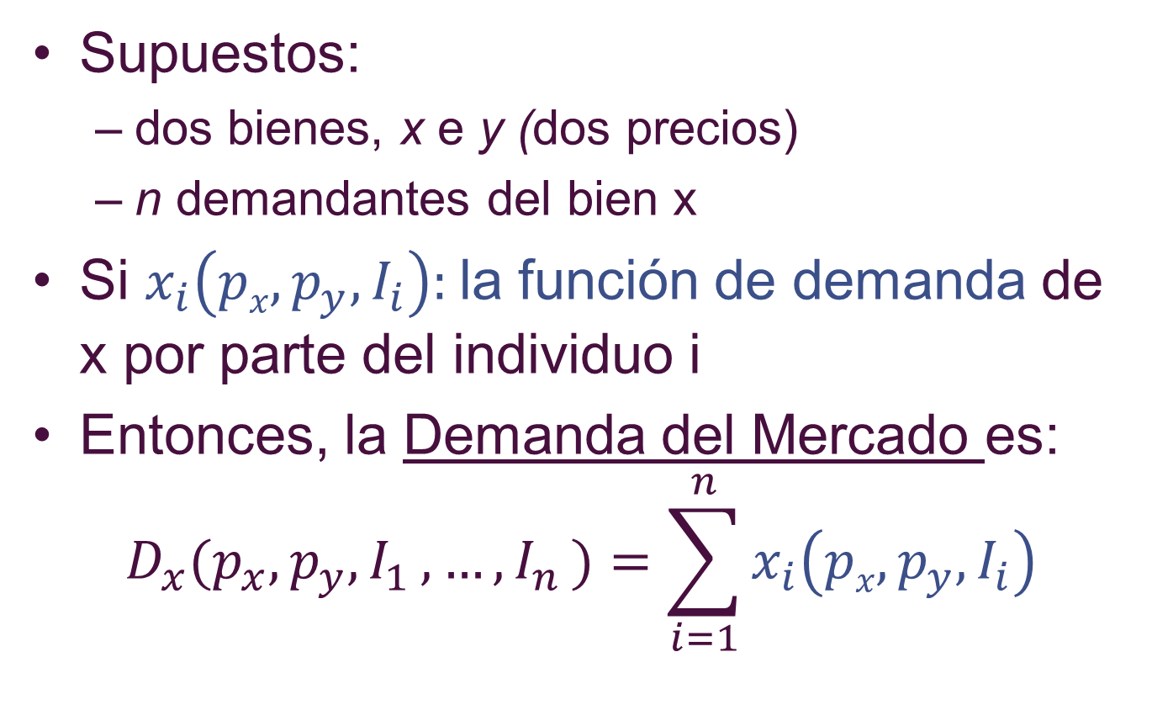
La Función Demanda del Mercado
Supuestos:
  dos bienes, x e y (dos precios)
  n demandantes del bien x
Si $x_{i}\left(px,p_{y},I_{i}\right):$la función de demanda de x por parte del individuo i
Entonces, la Demanda del Mercado es:
$$D_{x}(p_{x},p_{y}{,I}_{1}{,…,I}_{n})=\sum_{i=1}^{n}{x_{i}\left(px,p_{y},I_{i}\right)}$$

Slide 3
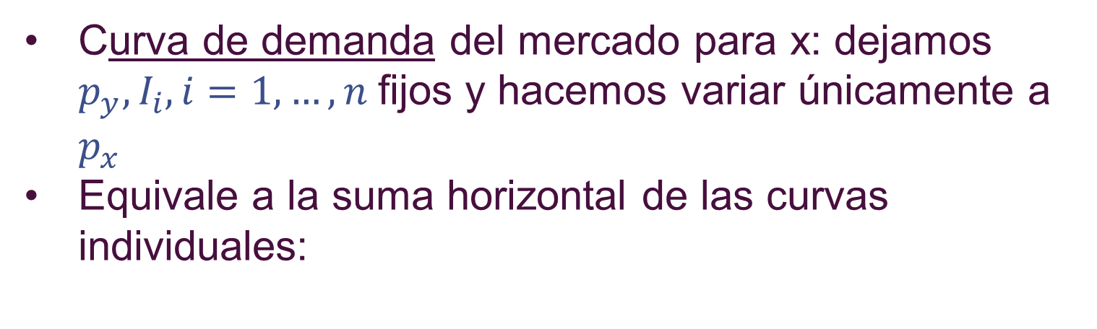
La Curva de Demanda del Mercado
Curva de demanda del mercado para x: dejamos $p_{y},I_{i}, i=1,…,n$ fijos y hacemos variar únicamente a $p_{x}$
Equivale a la suma horizontal de las curvas individuales:
p_{x}
Curva de demanda
Del individuo 1
p_{x}
Curva de demanda
Del individuo 2
p_{x}
Curva de demanda
del mercado
p_{x}*
x₁
x₂
X
x₁*
x
x₂*
x
X*
x
x₁* + x₂* = X*

Slide 4

La Curva de Demanda del Mercado
Ejemplo de suma horizontal
Dos individuos
$x_{1}=8−\frac{p}{2}$
$x_{2}=4−\frac{p}{2}$

Slide 5
Demanda de Mercado
Cambios en p_{x} resultan en movimientos a lo largo de la curva (cambios en la cantidad demandada)
Cambios en otros determinantes de la demanda de x provocan que la curva se desplace a una nueva posición (cambios en la demanda)

Slide 6
1. Demanda de Mercado
1.2 Desplazamientos de la curva de demanda del Mercado
Cambios en el ingreso
  Cuando sube I1 o I2 o ambos es fácil
  ¿Cuando sube I1 y baja I2?
    Depende
    Si 1 es pobre, 2 es rico y
      x es un bien necesario, Dx se corre hacia afuera
      x es un bien de lujo, Dx se corre hacia adentro

Slide 7
1. Demanda de Mercado
1.3 Ejemplo numérico
Demanda de naranjas por parte del individuo 1
x₁ = 10 – 2p_{x} + 0.1I₁ + 0.5p_{y}
Y la demanda del individuo 2 es
x₂ = 17 – p_{x} + 0.05I₂ + 0.5p_{y}
La función de demanda del mercado será
Dx = x₁ + x₂ = 27 – 3p_{x} + 0.1I₁ + 0.05I₂ + p_{y}

Slide 8
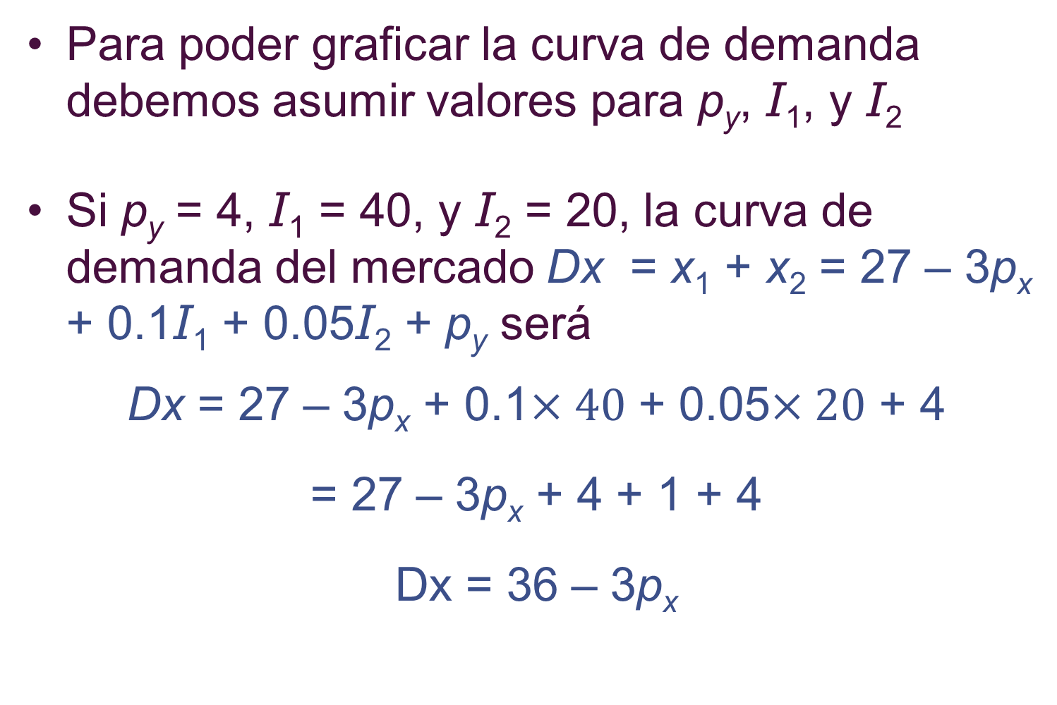
Demanda de Mercado
Para poder graficar la curva de demanda debemos asumir valores para p_{y}, I₁, y I₂
Si p_{y} = 4, I₁ = 40, y I₂ = 20, la curva de demanda del mercado Dx = x₁ + x₂ = 27 – 3p_{x} + 0.1I₁ + 0.05I₂ + p_{y} será
Dx = 27 – 3p_{x} + 0.1$×40$ + 0.05$×20$ + 4
= 27 – 3p_{x} + 4 + 1 + 4
Dx = 36 – 3p_{x}

Slide 9
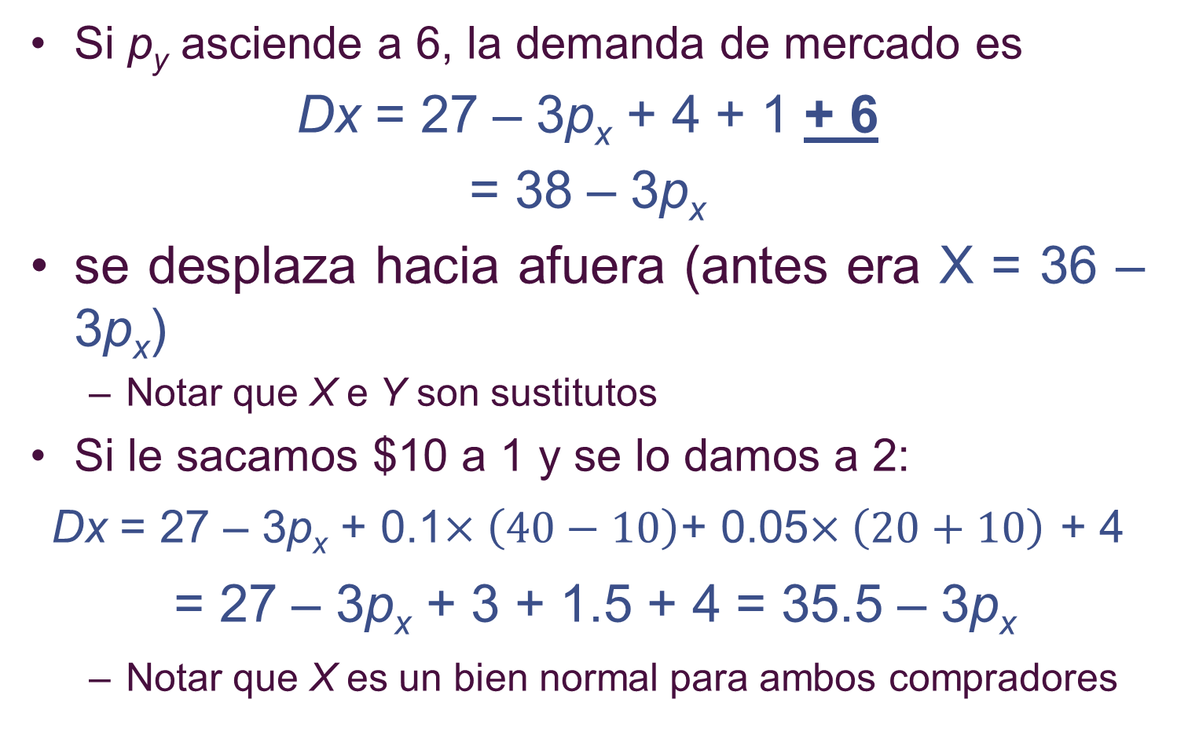
Cambios en la curva de Demanda de Mercado
Si p_{y} asciende a 6, la demanda de mercado es
Dx = 27 – 3p_{x} + 4 + 1 + 6
= 38 – 3p_{x}
se desplaza hacia afuera (antes era X = 36 – 3p_{x})
  Notar que X e Y son sustitutos
Si le sacamos $10 a 1 y se lo damos a 2:
Dx = 27 – 3p_{x} + 0.1$×\left(40−10\right)$+ 0.05$×\left(20+10\right)$ + 4
= 27 – 3p_{x} + 3 + 1.5 + 4 = 35.5 – 3p_{x}
  Notar que X es un bien normal para ambos compradores

Slide 10
Elasticidad de la Demanda de Mercado
La elasticidad precio de la demanda del mercado es
La demanda de mercado se caracteriza por ser elástica (e_{Q,P} <-1) o inelastica (0> e_{Q,P} > -1)

Slide 11
Elasticidad de la Demanda de Mercado
La elasticidad precio cruzada de la demanda de mercado es
La elasticidad ingreso de la demanda de mercado es

Slide 12
Competencia Perfecta
Una industria en competencia perfecta es aquella:
  Bajos costos de entrada y salida
  Hay una gran cantidad de empresas
  Todas producen el mismo bien homogéneo
  Cada una intenta maximizar beneficios
  Ninguna tiene efecto sobre el precio de mercado
  Hay información perfecta
  No existen costos de transacción

Slide 13
Tiempo de respuesta de la oferta
Es importante definir tiempo de respuesta de la oferta a los cambios de demanda
  Muy corto plazo
    no hay respuesta de la oferta (cantidad ofrecida es fija)
  Corto plazo
    Empresas existentes pueden alterar la cantidad que ofrecen,
    pero ninguna nueva empresa puede entrar
  Largo plazo
    Nuevas empresas pueden entrar en la industria

Slide 14
Curva de Oferta del Mercado a Corto Plazo
Para obtener la curva de oferta de mercado, sumamos las cantidades ofrecidas a cada precio
Curva de oferta de
la empresa B
Curva de oferta de
la empresa A
P
P
P
O_{B}
O_{A}
Curva de oferta
de mercado
O
P₁
q₁^{A}
Cantidad
q₁^{B}
Cantidad
Q₁
Cantidad
q₁^{A} + q₁^{B} = Q₁

Slide 15
Función de Oferta de Mercado a Corto Plazo
Se asume que las empresas de la industria afrontan el mismo precio de mercado y los mismo precios para sus factores.

Slide 16

Elasticidad de la Oferta a Corto Plazo
Dado que $\frac{dQs}{dP}>0,$ e_{S,P} > 0

Slide 17
Una Función de Oferta a Corto Plazo
Función de oferta una firma i en el corto plazo:
q_{i} (P,v,w) = 10P/3
Suponemos que hay 100 empresas idénticas,

Slide 18
Una Función de Oferta a Corto Plazo
Elasticidad de oferta a CP:

Slide 19
Determinación del Precio de Equilibrio
Precio de equilibrio: P*, resuelve la ecuación

Slide 20
Determinación del Precio de Equilibrio
La interacción entre la
demanda y la oferta de
mercado determinarán el
precio de equilibrio
Precio
O
P₁
D
Q₁
Cantidad

Slide 21
Reacción del Mercado ante un desplazamiento de la demanda
Si las curvas de demanda de
muchos individuos registran
desplazamientos hacia afuera,
la curva de demanda del
mercado completo se desplazará
Precio
O
P₂
Aumentan el precio y
la cantidad de
equilibrio
P₁
D’
D
Q₁
Q₂
Cantidad

Slide 22
Reacción del Mercado ante un desplazamiento de la demanda
Si el precio del mercado aumenta, las empresas aumentarán su producción
Precio
CMg cp
CP cp
P₂
P₁
Esta es la respuesta a
corto plazo a un aumento
en el precio de mercado
q₁
q₂
Cantidad

Slide 23
Desplazamientos de la curva de demanda y oferta
Las curvas de Demanda se desplazan por:
  Cambios en el ingreso
  Cambios en los precios de bienes sustitutos o complementarios
  Cambios en las preferencias
Las curvas de Oferta se desplazan por:
  Cambios en los precios de los factores
  Cambios tecnológicos
  Cambios en la cantidad de productores

Slide 24
Desplazamientos de las Curvas de Oferta
Pequeño aumento en precio,
Gran caída en cantidad
Gran aumento en precio,
Pequeña caída en cantidad
Precio
O’
Precio
O’
O
O
P’
P’
P
P
D
D
Q’
Q
Cantidad
Q’
Q
Cantidad
Demanda Elástica
Demanda Inelástica

Slide 25
Desplazamientos de las Curvas de Demanda
Gran aumento en precio,
Pequeña caída en cantidad
Pequeño aumento en precio,
Gran caída en cantidad
Precio
Precio
O
O
P’
P’
P
P
D’
D’
D
D
Q
Q’
Cantidad
Q
Q’
Cantidad
Oferta Elástica
Oferta Inelástica

Slide 26
La fijación de precios en el muy corto plazo
En el muy corto plazo no hay respuesta de la oferta
  La curva de oferta será una recta vertical
El precio se ajustará para vaciar el mercado

Slide 27
La fijación de precios en el muy corto plazo
Precio
Cuando la cantidad está fija en
el muy corto plazo, el precio
subirá de P₁ a P₂ cuando la
demanda aumenta de D a D’
O
P₂
P₁
D’
D
Cantidad
Q*

Slide 28
Determinación de los precios a corto plazo
La cantidad de empresas está fija
Pero las empresas son capaces de ajustar la cantidad que producen para responder a los cambios de condiciones.
  Lo pueden lograr alterando los niveles de factores que emplean

Slide 29
Equilibrios de Mercado a Corto Plazo
Suponemos que la demanda de toallas para playa marca Gucci es:
Q_{D} = 10,000 – 500P
Y la oferta de corto plazo del mercado es
Q_{S} = 1,000P/3
Igualando encontramos:
P* = $12
Q* = 4,000

Slide 30
Cambiando el Equilibrio de Corto Plazo
Si la demanda de estas toallas es:
Q_{D} = 12,500 – 500P
Resolviendo para el nuevo equilibrio encontramos:
P* = $15
Q* = 5,000
Ambos, precio y cantidad aumentan

Slide 31
Cambiando el Equilibrio de Corto Plazo
Supongamos ahora que el salario de los cortadores de toallas aumentan tal que la oferta de corto plazo del mercado es:
Q_{S} = 800P/3
Resolviendo para el nuevo equilibrio
P* = $13.04
Q* = 3,480
Ambos, precio y cantidad caen

Slide 32
Análisis a Largo Plazo
Las empresas pueden:
  modificar todos sus factores productivos para adaptarse a las condiciones del mercado
  entrar o salir de la industria
    Competencia perfecta asume que no hay costos especiales por entrar o salir de una industria.

Slide 33
Análisis a Largo Plazo
Mercado cualquiera en el cual el beneficio económico sea positivo.
Nuevas firmas se verán atraídas
La entrada de firmas causará el desplazamiento hacia afuera de la curva de oferta de corto plazo.
El precio de mercado y los beneficios caerán.
El proceso continuará hasta que los beneficios sean cero.

Slide 34
Análisis a Largo Plazo
Industria que tenga beneficios negativos
Firmas existentes se retirarán
Desplazamiento hacia adentro de la curva de oferta de corto plazo.
El precio de mercado aumentará y las pérdidas disminuirán.
El proceso continuará hasta que las ganancias sean cero.

Slide 35
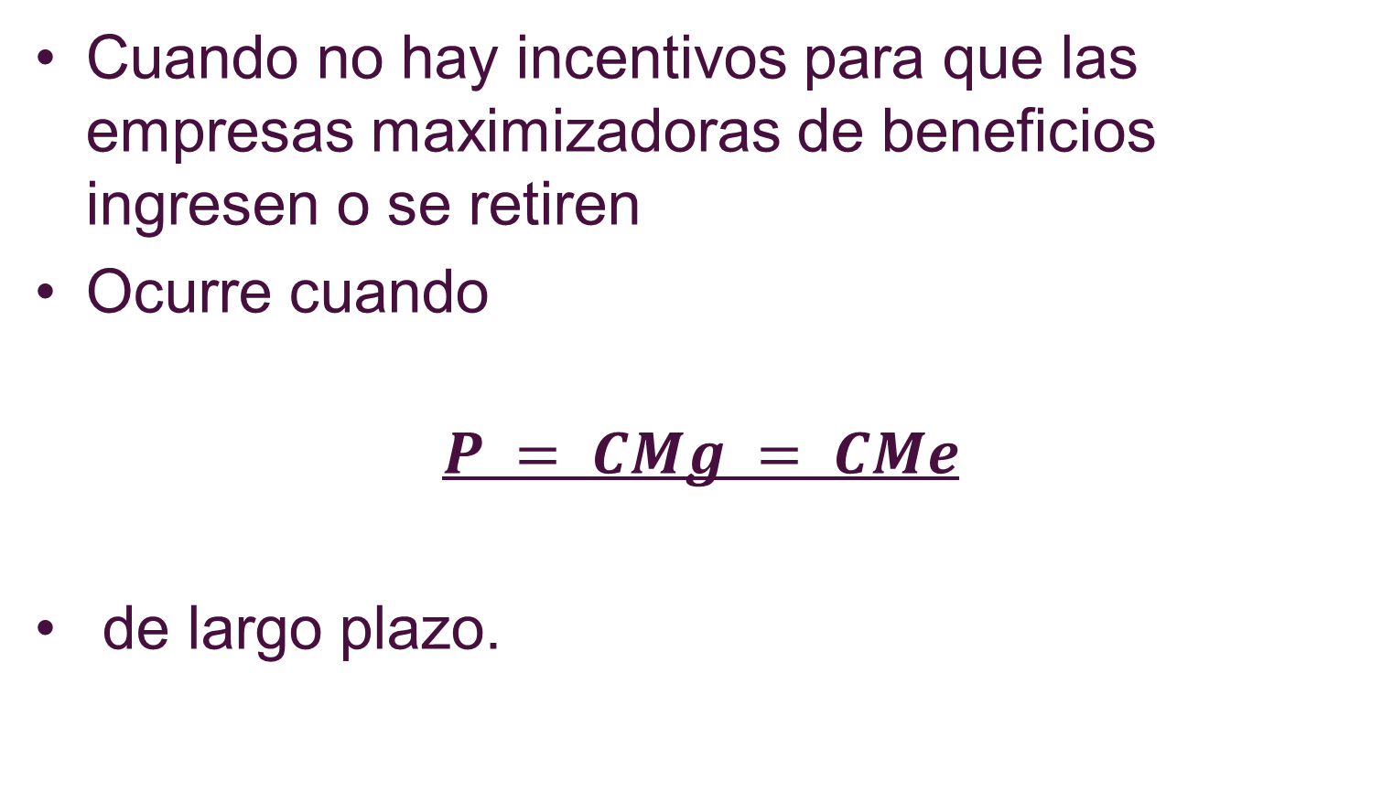
Equilibrio de Largo Plazo en Competencia Perfecta
Cuando no hay incentivos para que las empresas maximizadoras de beneficios ingresen o se retiren
Ocurre cuando
$$P = CMg = CMe$$
de largo plazo.

Slide 36
Equilibrio de Largo Plazo en Competencia Perfecta
Asumiremos que todas las firmas tienen curvas de costos idénticas.
  Ninguna firma controla recurso o tecnología especial alguno.
La posición de largo plazo de equilibrio requiere que cada firma obtenga beneficios cero.

Slide 37
Equilibrio de Largo Plazo en Competencia Perfecta: El caso de los costos constantes
Asumimos que la entrada de nuevas firmas no tiene efectos en los costos de los factores
  No importa cuantas empresas entren o salgan, la curva de costos permanecerá intacta.
A esto se le llama: industria con costos constantes

Slide 38
Equilibrio de Largo Plazo en Competencia Perfecta
El caso de los costos constantes
Equilibrio de largo plazo para esta industria:
P = CMg= CP
Precio
Precio
CMg cp
CMg
O
CP
P₁
D
q₁
Cantidad
Q₁
Cantidad
Empresa Típica
MercadoTotal

Slide 39
Equilibrio de Largo Plazo en Competencia Perfecta
El caso de los costos constantes
Supongamos que la demanda de mercado aumenta a D´
Precio
Precio de mercado
aumenta a P₂
Precio
CMg cp
CMg
O
CP
P₂
P₁
D’
D
q₁
Cantidad
Q₁
Q₂
Cantidad
Empresa Típica
MercadoTotal

Slide 40
Equilibrio de Largo Plazo en Competencia Perfecta
El caso de los costos constantes
En el corto plazo, cada firma aumenta su producción a q₂
Beneficios > 0
Precio
Precio
CMg cp
CMg
O
CP
P₂
P₁
D’
D
q₁
q₂
Cantidad
Q₁
Q₂
Cantidad
Empresa Típica
MercadoTotal

Slide 41
Equilibrio de Largo Plazo en Competencia Perfecta:
El caso de los costos constantes
En el largo plazo, nuevas firmas entrarán a la industria
Beneficios retornarán a cero
Precio
CMg cp
CMg
Precio
O
O’
CP
P₁
D’
D
q₁
Cantidad
Q₁
Q₃
Cantidad
Empresa Típica
MercadoTotal

Slide 42
Equilibrio de Largo Plazo en Competencia Perfecta:
El caso de los costos constantes
La curva de oferta de largo plazo será una línea horizontal
(infinitamente elástica) en p₁
Precio
Precio
CMg cp
CMg
O
O’
AC
P₁
O lp
D’
D
q₁
Quantity
Q₁
Q₃
Quantity
Empresa Típica
MercadoTotal

Slide 43
Oferta de Largo Plazo Infinitamente Elástica
Suponemos que la curva de costo total para una empresa típica en la industria de las bicicletas es:
CT = q³ – 20q² + 100q + 8,000
La demanda de bicicletas está dada por:
Q_{D} = 2,500 – 3P

Slide 44
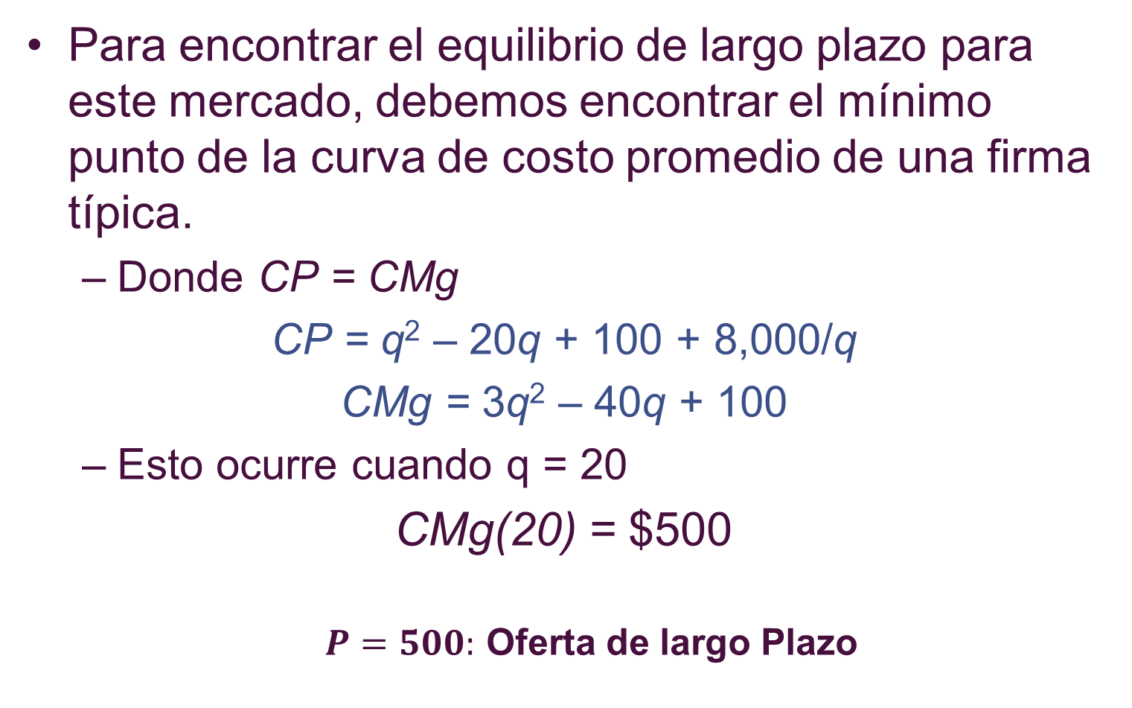
Oferta de Largo Plazo Infinitamente Elástica
Para encontrar el equilibrio de largo plazo para este mercado, debemos encontrar el mínimo punto de la curva de costo promedio de una firma típica.
  Donde CP = CMg
CP = q² – 20q + 100 + 8,000/q
CMg = 3q² – 40q + 100
  Esto ocurre cuando q = 20
CMg(20) = $500
  $P=500:$ Oferta de largo Plazo

Slide 45
Equilibrio de Largo Plazo en Competencia Perfecta:
El caso de los costos crecientes
La entrada de nuevas firmas aumenta los costos medios de la industria
Razón: por lo menos factor escaso
  Aumentan demanda y precios de factores productivos escasos
    Afecta los costos medios de todas las firmas
  Las que entran tienen acceso a factores menos productivos (tierras menos fértiles)
    Afecta los costos medios de las últimas que entran
  Externalidades negativas (congestión de redes, contaminación).

Slide 46
Equilibrio de Largo Plazo en Competencia Perfecta:
El caso de los costos crecientes
Supongamos que estamos en un equilibrio de largo plazo
P = CMg = CP
Precio
CMg cp
CMg
Precio
O
CP
P₁
D
q₁
Cantidad
Q₁
Cantidad
Típica empresa (antes de la entrada)
Mercado Total

Slide 47
Equilibrio de Largo Plazo en Competencia Perfecta:
El caso de los costos crecientes
Supongamos que la demanda aumenta a D’
Precios de mercado aumentan a P₂ y las empresas aumentan su
producción a q₂
Precio
CMg cp
CMg
Precio
O
CP
P₂
P₁
D’
D
q₁
q₂
Cantidad
Q₁
Q₂
Cantidad
Típica empresa (antes de la entrada)
Mercado Total

Slide 48
Equilibrio de Largo Plazo en Competencia Perfecta:
El caso de los costos crecientes
Beneficios positivos atraen a nuevas firmas
La curva de oferta se desplaza hacia afuera
Precio
Precio
CMg cp’
CMg’
O
O’
CP’
P₃
P₁
La entrada de nuevas firmas aumenta los costos
D’
D
q₃
Quantity
Q₁
Q₃
Quantity
Típica empresa (después de la entrada)
Mercado Total

Slide 49
Equilibrio de Largo Plazo en Competencia Perfecta:
El caso de los costos crecientes
La curva de oferta de largo plazo tendrá pendiente positiva
Precio
CMg cp’
CMg’
Precio
O
O’
CP’
O lp
p₃
p₁
D’
D
q₃
Cantidad
Q₁
Q₃
Cantidad
Típica empresa (después de la entrada)
Mercado Total

Slide 50
Equilibrio de Largo Plazo en Competencia Perfecta:
El caso de los costos decrecientes
La entrada de nuevas empresas puede causar la caída del costo promedio de todas las empresas
  Externalidades positivas: permite el desarrollo de redes de transporte y de comunicaciones más eficientes.

Slide 51
Equilibrio de Largo Plazo en Competencia Perfecta:
El caso de los costos decrecientes
Supongamos que estamos en un equilibrio de largo plazo
P = CMg = CP
Precio
Precio
CMg cp
CMg
O
CP
P₁
D
q₁
Cantidad
Q₁
Cantidad
Típica empresa (antes de la entrada)
Mercado Total

Slide 52
Equilibrio de Largo Plazo en Competencia Perfecta:
El caso de los costos decrecientes
Supongamos que la demanda aumenta a D’
Precios de mercado aumentan a P₂ y las empresas aumentan su
producción a q₂
Precio
CMg
Precio
CMg cp
O
CP
P₂
P₁
D’
D
q₁
q₂
Cantidad
Q₁
Q₂
Cantidad
Típica empresa (antes de la entrada)
Mercado Total

Slide 53
Equilibrio de Largo Plazo en Competencia Perfecta:
El caso de los costos decrecientes
Beneficios positivos atraen a nuevas firmas y la curva de oferta se desplaza hacia afuera
La entrada de nuevas firmas baja los costos
Precio
Precio
CMg cp’
O
CMg’
O’
CP’
P₁
P₃
D’
D
q₁
q₃
Cantidad
Q₁
Q₃
Cantidad
Típica empresa (antes de la entrada)
Mercado Total

Slide 54
Equilibrio de Largo Plazo : El caso de los costos decrecientes
La curva de oferta de largo plazo tendrá pendiente negativa
Precio
Precio
CMg cp’
O
CMg’
O’
CP’
P₁
P₃
D
D’
O lp
q₁
q₃
Cantidad
Q₁
Q₃
Cantidad
Típica empresa (antes de la entrada)
Mercado Total

Slide 55

Forma de la Curva de Oferta a Largo Plazo
La condición de beneficio cero $(p=CMg=CMe)$ y el nivel de los costos medios de las nuevas empresas determinan la forma de la curva de oferta de largo plazo

Slide 56
Clasificación de las curvas de oferta a largo plazo
Costos Constantes
  La entrada no afecta los costos de los factores
  La curva de oferta de largo plazo es horizontal al precio de equilibrio de largo plazo
Costos Crecientes
  La entrada aumenta los costos de los factores
  La curva de oferta de largo plazo tiene pendiente positiva

Slide 57
Clasificación de las curvas de oferta a largo plazo
Costos Decrecientes
  La entrada reduce los costos de los factores
  La curva de oferta de largo plazo tiene pendiente negativa

Slide 58
Estática Comparativa del Equilibrio a Largo Plazo
Se puede hacer un análisis de estática comparativa (comparación de equilibrios) utilizando estimados de las elasticidades de la oferta y la demanda de largo plazo
Recordar: en el largo plazo, el número de empresas en la industria cambiará de un equilibrio de largo plazo a otro.

Slide 59
Estática Comparativa del Equilibrio a Largo Plazo
Asuma que estamos analizando una industria de costos constantes.
Suponga que la producción inicial de largo plazo es Q₀ y la producción de una típica empresa es q* (donde CP es minimizado)
El número de industrias de equilibrio en la industria (n₀) es Q₀/q*

Slide 60
Estática Comparativa del Equilibrio a Largo Plazo
Un desplazamiento de la demanda que lleve la producción de la industria a Q₁ cambiará el número de empresas de equilibrio a n₁ = Q₁/q*
El cambio en el número de empresas es:
  Completamente determinado por la extensión del desplazamiento de la demanda y el nivel óptimo de producción de una empresa típica

Slide 61
Estática Comparativa del Equilibrio a Largo Plazo
El efecto de un cambio en el precio de los factores es más complicado.
  Necesitamos saber cómo un aumento en el precio de equilibrio de largo plazo afectará la cantidad demandada.

Slide 62
Estática Comparativa del Equilibrio a Largo Plazo
El nivel óptimo de producción también puede que sea afectado (probable cuando costos son crecientes o decrecientes).
Entonces, el cambio en el número de firmas el cambio en el número de empresas será:

Slide 63
Ejemplo: Incremento en los Costos de Factores y Estructura de la Industria
Supongamos que la curva de costo total para un empresa típica en la industria de bicicletas es:
CT = q³ – 20q² + 100q + 8,000
y luego asciende a
CT = q³ – 20q² + 100q + 11,616
La escala óptima de cada empresa aumenta de 20 a 22 (donde CMg = CP)

Slide 64
Ejemplo:
Incremento en los Costos de Factores y Estructura de la Industria
En q = 22, CM = CP = $672 entonces el precio de equilibrio de largo plazo será $672
Si la demanda puede ser representada por
Q_{D} = 2,500 – 3P
entonces Q_{D} = 484
Esto significa que la industria tendrá 22 empresas (484 ÷ 22)

Slide 65
Excedente del Productor a Largo Plazo
Definición:
  es la renta que se genera con la producción realizada al precio de mercado respecto a no producir nada.
  área por debajo del precio de mercado y por encima de la curva de oferta.
Si bien esta definición es similar a la definición del excedente del productor en el corto plazo, es conceptualmente diferente.

Slide 66
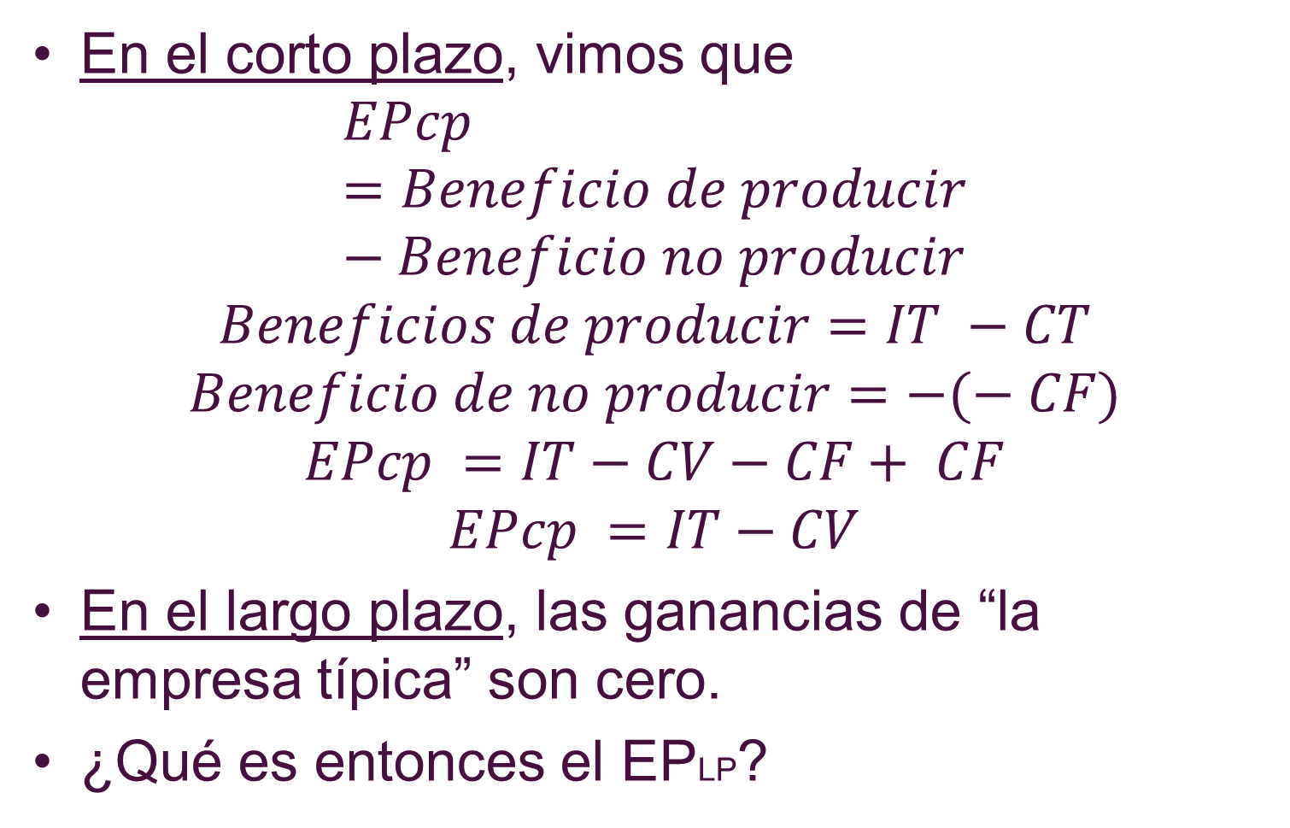
Excedente del Productor a Largo Plazo
En el corto plazo, vimos que
$$EPcp=Beneficio de producir−Beneficio no producir$$
$$Beneficios de producir=IT −CT$$
$$Beneficio de no producir=−(− CF)$$
$$EPcp =IT−CV−CF+ CF$$
$$EPcp =IT−CV$$
En el largo plazo, las ganancias de “la empresa típica” son cero.
¿Qué es entonces el EPLP?

Slide 67
Excedente del Productor a Largo Plazo
El EPLP es la renta apropiada por los dueños de los factores escasos
No siempre son las empresas los dueños de esos factores escasos
Ejemplo:
      Trabajadores calificados
        La entrada de nuevas empresas incrementa la demanda de estos trabajadores calificados
        Como son escasos esto aumenta su precio (caso costos crecientes)
        Obtienen una renta (salario menos costo de ofrecer trabajo)
        El área entre P y OLP refleja esta renta, no los beneficios de las empresas

Slide 68
Excedente del Productor a Largo Plazo
  Un ejemplo en que sí pueden ser los dueños de un factor escaso (más delante de nuevo)
      Tierras más y menos fértiles:
        A medida que aumenta la demanda se van incorporando tierras menos fértiles a la producción
        Costos de producción de estas nuevas parcelas son mayores
        Para que se produzca en ellas deben vender más caro
        Sube el precio de mercado de lo que se produzca
        Los dueños de las tierras más fértiles (costos medios más bajos) obtienen beneficios
Corolario: EPLP = 0 en el caso de los costos constantes
  En este caso factores no son escasos, por definición.

Slide 69
Excedente del Productor a Largo Plazo
Una ilustración: Renta Ricardiana
  David Ricardo: Economista clásico inglés (1772-1823),
  Libro “On the Principles of Political Economy and Taxation”
Supuesto:
  muchas parcelas de tierra donde se puede plantar un determinado grano.
  Las parcelas van desde tierras muy fértiles (bajos costos de producción) hasta muy pobres y secas (altos costos de producción)

Slide 70
Una ilustración: Renta Ricardiana
A precios bajos del grano, sólo las mejores tierras son utilizadas.
Precios más altos llevan a aumentar la producción mediante el uso de tierras de mayores costos (menos fértiles).
Curva de oferta de largo plazo tiene pendiente positiva

Slide 71
Una ilustración: Renta Ricardiana
Los propietarios de las tierras fértiles (costos bajos) obtienen una renta
Precio
Precio
CMg
CP
O
P*
D
q*
Cantidad
Q*
Cantidad
Empresa de costos bajos
Mercado Total

Slide 72
Una ilustración: Renta Ricardiana
Los propietarios de las tierras menos fértiles (costos altos) no obtienen una renta
Precio
Precio
CMg
CP
O
P*
D
q*
Cantidad
Q*
Cantidad
Empresa Marginal
Mercado Total

Slide 73
Una ilustración: Renta Ricardiana
Si los propietarios de las tierras son los productores, obtendrán beneficio económico
Si arriendan, todo el excedente será apropiado por el propietario de la tierra (sube precio de arrendamiento)
En cualquier caso, las rentas reflejan el valor (renta) del recurso escaso (tierra fértil)
La suma de estas rentas constituye el EP a largo plazo

Slide 74
Una ilustración: Renta Ricardiana
Los precios de los factores escasos reflejan el valor presente de estas rentas (beneficios) futuras

Slide 75
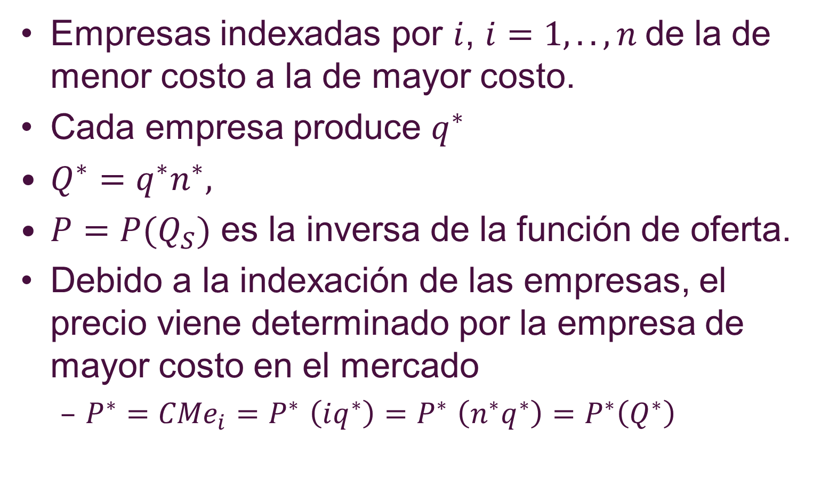
Demostración formal que EPLP = área entre P y OLP
Empresas indexadas por $i$, $i=1,..,n$de la de menor costo a la de mayor costo.
Cada empresa produce $q^{∗}$
$Q^{∗}=q^{∗}n^{∗},$
$P=P(Q_{S})$ es la inversa de la función de oferta.
Debido a la indexación de las empresas, el precio viene determinado por la empresa de mayor costo en el mercado
  $P^{∗}={CMe}_{i}{=P}^{∗}\left(iq^{∗}\right){=P}^{∗}\left(n^{∗}q^{∗}\right)=P^{∗}\left(Q^{∗}\right)$

Slide 76

Demostración formal que EPLP = área entre P y OLP
Los beneficios de la empresa $i$ vienen dados por
$$π_{i}=(P^{∗}−{CMe}_{i}){×q}^{∗}$$

Slide 77
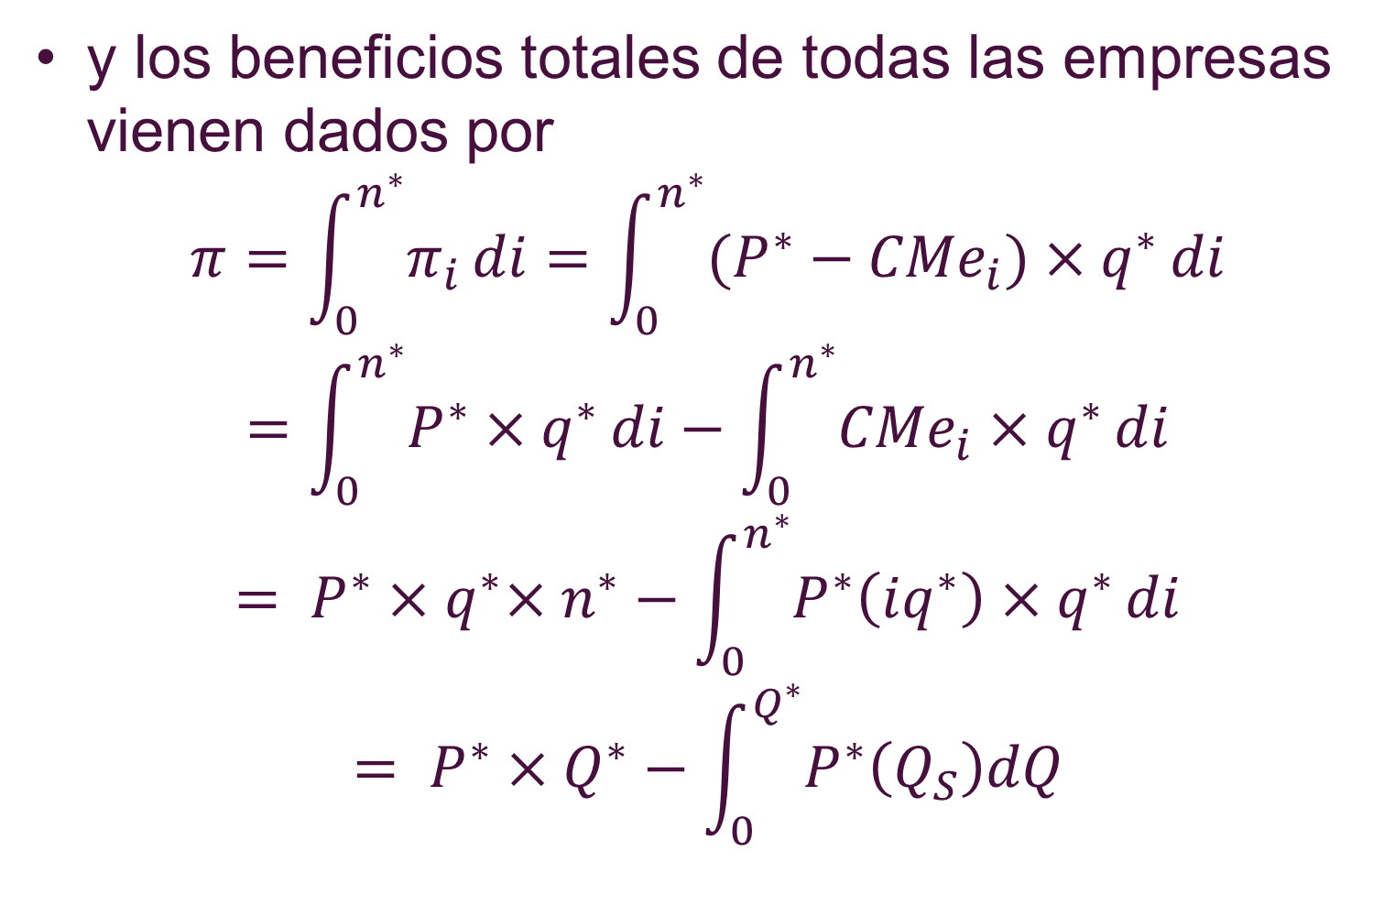
Demostración formal que EPLP = área entre P y OLP
y los beneficios totales de todas las empresas vienen dados por
$$π=\int_{0}^{n^{∗}}{π_{i}}di=\int_{0}^{n^{∗}}{(P^{∗}−{CMe}_{i}){×q}^{∗}}di=\int_{0}^{n^{∗}}{P^{∗}{×q}^{∗}}di−\int_{0}^{n^{∗}}{{CMe}_{i}{×q}^{∗}}di$$
$$= P^{∗}{×q}^{∗}×n^{∗}−\int_{0}^{n^{∗}}{P^{∗}\left(iq^{∗}\right){×q}^{∗}}di$$
$$= P^{∗}×Q^{∗}−\int_{0}^{Q^{∗}}{P^{∗}\left(Q_{S}\right)dQ}$$

Slide 78
Demostración formal que EPLP = área entre P y OLP
La suma de los beneficios de las empresas se sigue escribiendo como el área entre el precio y la curva de oferta de largo plazo,
pero esto no significa que las empresas obtengan beneficios en el LP.
Los beneficios son apropiados por las empresas si son las dueñas del factor escaso.
Si no lo son, esos beneficios en realidad son apropiados por los dueños de los factores escasos.

Slide 79

Demostración formal que EPLP = área entre P y OLP
$π_{i}>0$ en el largo plazo nos dice que en el mercado se genera una renta, no que esa renta es = beneficios de las empresas

Slide 80
anexo

Slide 81
Importante Recordar:
En el corto plazo,
  los precios de equilibrio son establecidos por lo que los demandantes están dispuestos a pagar (reflejado por la curva de demanda) y lo que las empresas están dispuestas a producir (reflejado por la curva de oferta de corto plazo)
  En el proceso de toma de decisiones, los demandantes y los oferentes consideran que estos precios son fijos.

Slide 82
Importante Recordar:
…seguimos en el corto plazo:
  Un desplazamiento de la demanda o de la oferta provocará que se modifique el precio de equilibrio.
    La magnitud de este cambio dependerá de las pendientes de las diversas curvas
  Las empresas pueden obtener ganancias positivas a corto plazo.
    Dado que las empresas siempre deben cubrir los costos fijos, éstas optaran por una producción positiva que proporcione ingresos que exceden a los costos variables.

Slide 83
Importante Recordar:
En el largo plazo,
  el número de firmas varía en respuesta a las oportunidades de beneficios.
    El supuesto de libre entrada y salida implica que las empresas en una industria competitiva beneficios = 0 en el largo plazo (P = CMe)
    Dado que las empresas buscan maximizar beneficios, la igualdad P = CMe = CMg implica que las empresas operarán en el punto mínimo de su curva de costo promedio a largo plazo.

Slide 84
Importante Recordar:
En el largo plazo (cont.)
  La forma de la curva de oferta depende de cómo la entrada y salida de empresas afecten los costos de los factores
    No cambian los precios de los factores, curva de oferta a largo plazo es horizontal
    Incrementan los precios de los factores, la curva de oferta a largo plazo tendrá una pendiente positiva.
    Bajan los costos de los factores, …

Slide 85
Importante Recordar:
Las variaciones del equilibrio del mercado a largo plazo también modificarán la cantidad de empresas.

Slide 86
Importante Recordar:
Si las variaciones del equilibrio a largo plazo en un mercado afectan el precio de los factores en ese mercado, este cambio de precios afectará al bienestar de los proveedores de dichos factores productivos.
  Podemos medir estos cambios considerando la variación del valor del excedente del productor a largo plazo.

